Slide 1
HTTP網路封包分析
劉雨東 黃聖喻

Slide 2
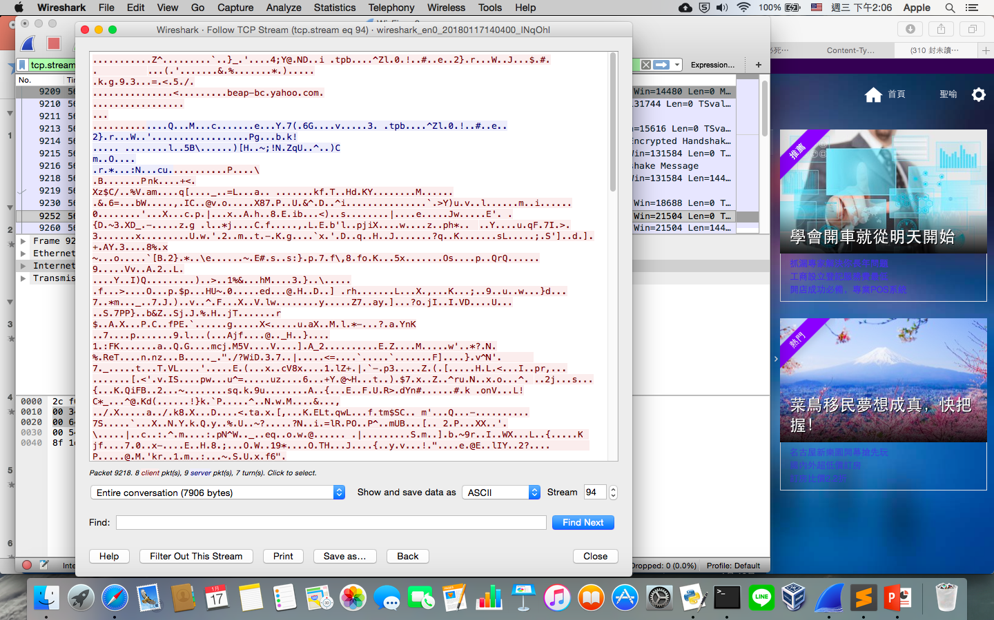
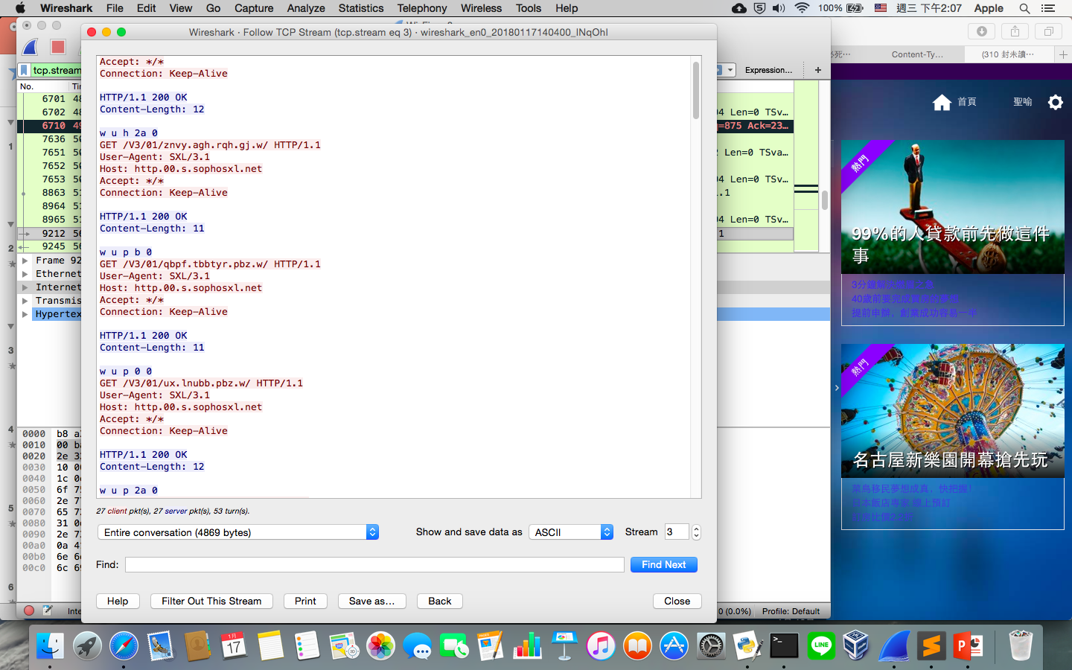
HTTP和HTTPS
安全性
複雜性

Slide 3
截取封包
尋找資訊
檔案歸類
切割封包

Slide 4
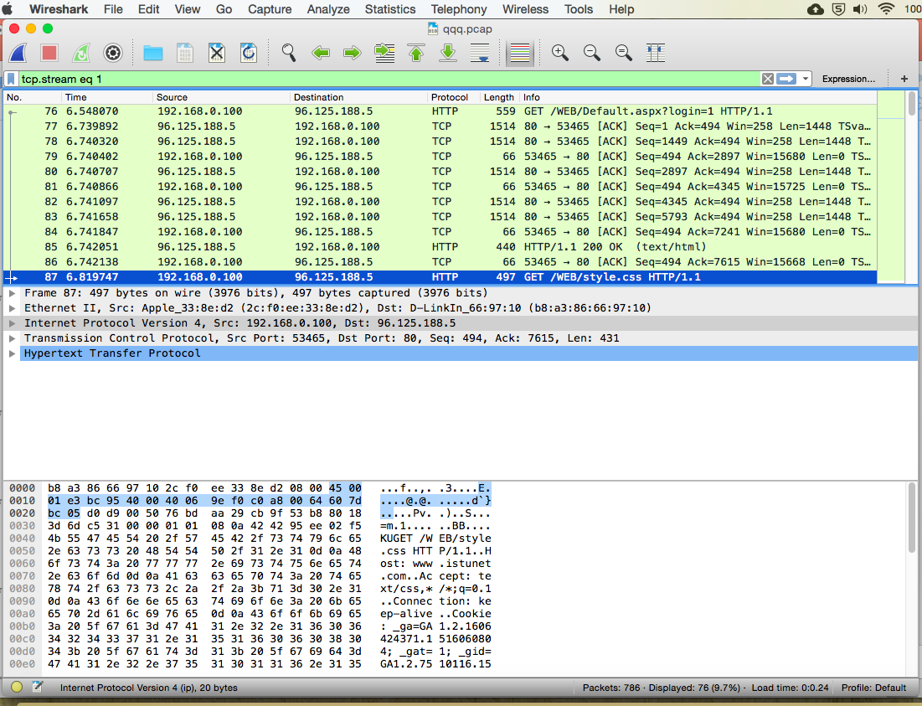
如何截取封包
ARP Poisoning
現有工具：WireShark

Slide 5
截取封包
尋找資訊
檔案歸類
切割封包

Slide 6
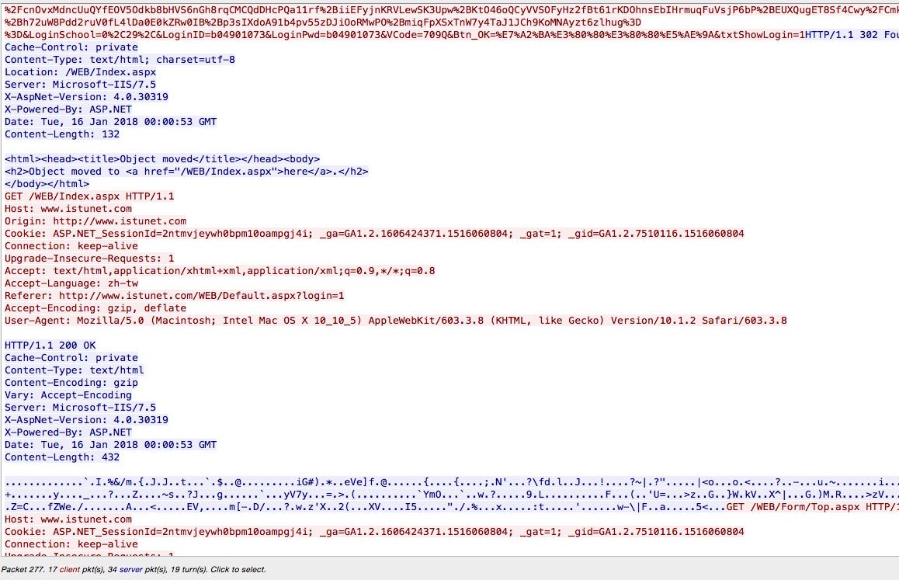
事與願違的封包

Slide 7
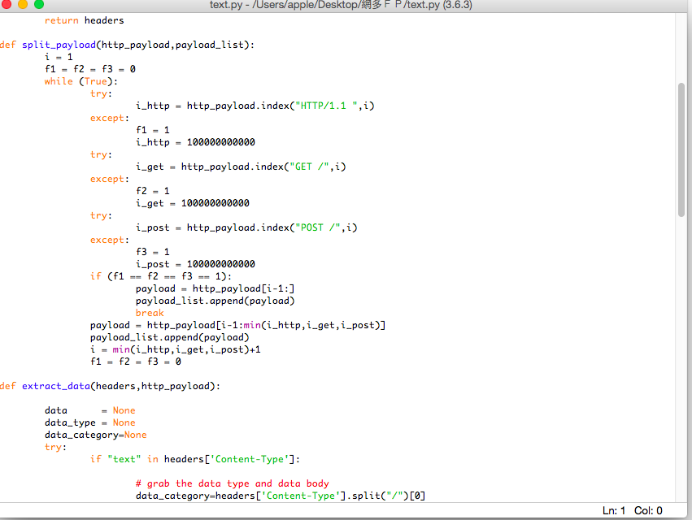
封包切割

Slide 8
截取封包
尋找資訊
檔案歸類
切割封包

Slide 9
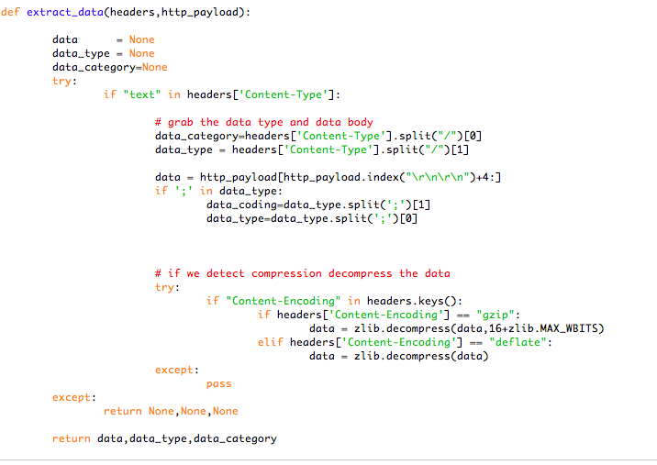
切完封包後
尋找特別關注的content-type
Image
Application
Text

Slide 10
截取封包
尋找資訊
檔案歸類
切割封包

Slide 11
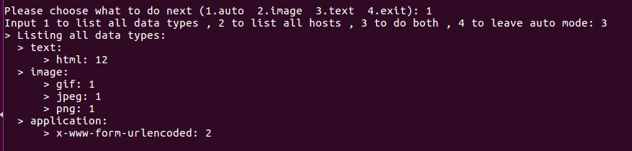
能得到的資訊
瀏覽的網站
下載的檔案
私密的個人資料

Slide 12
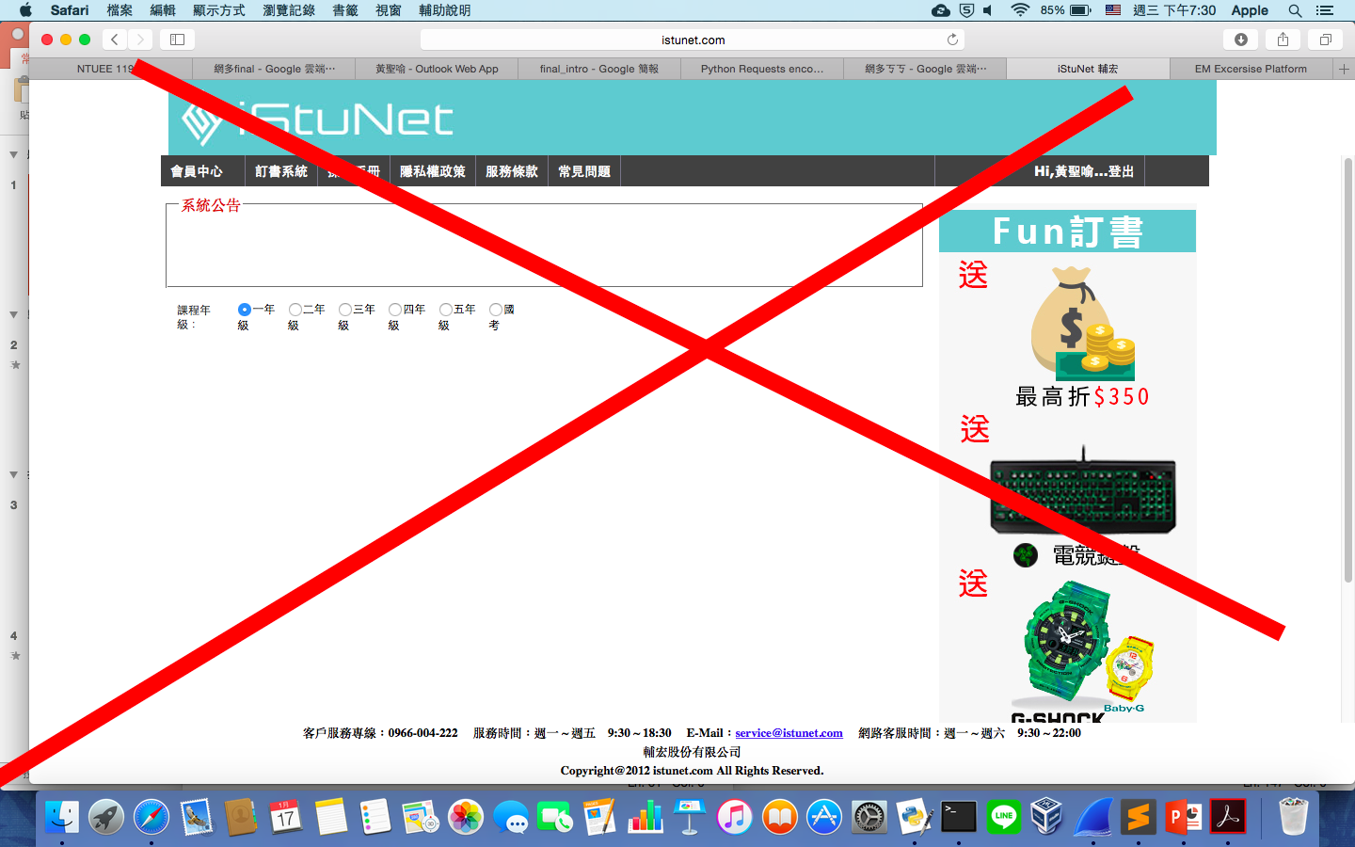
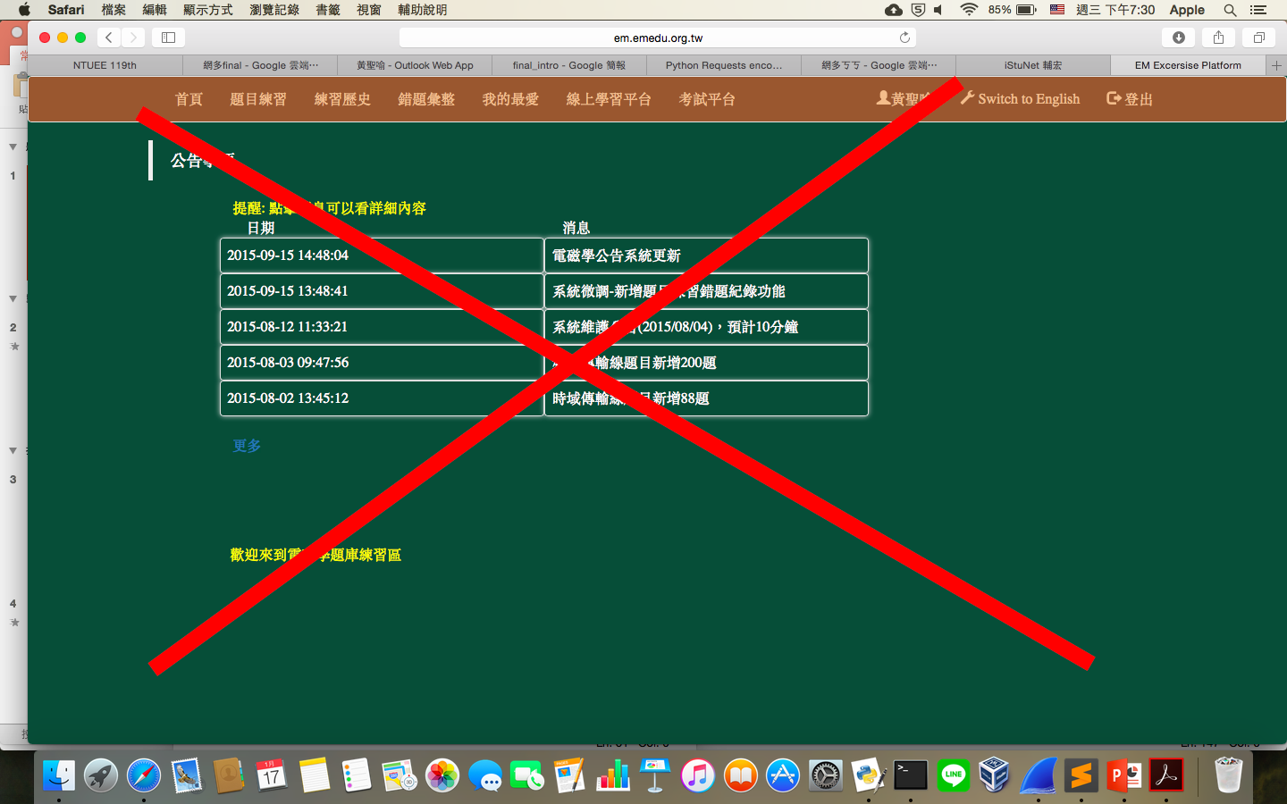
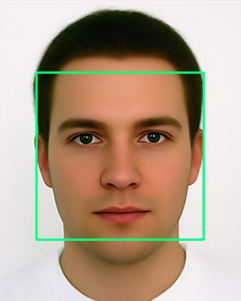
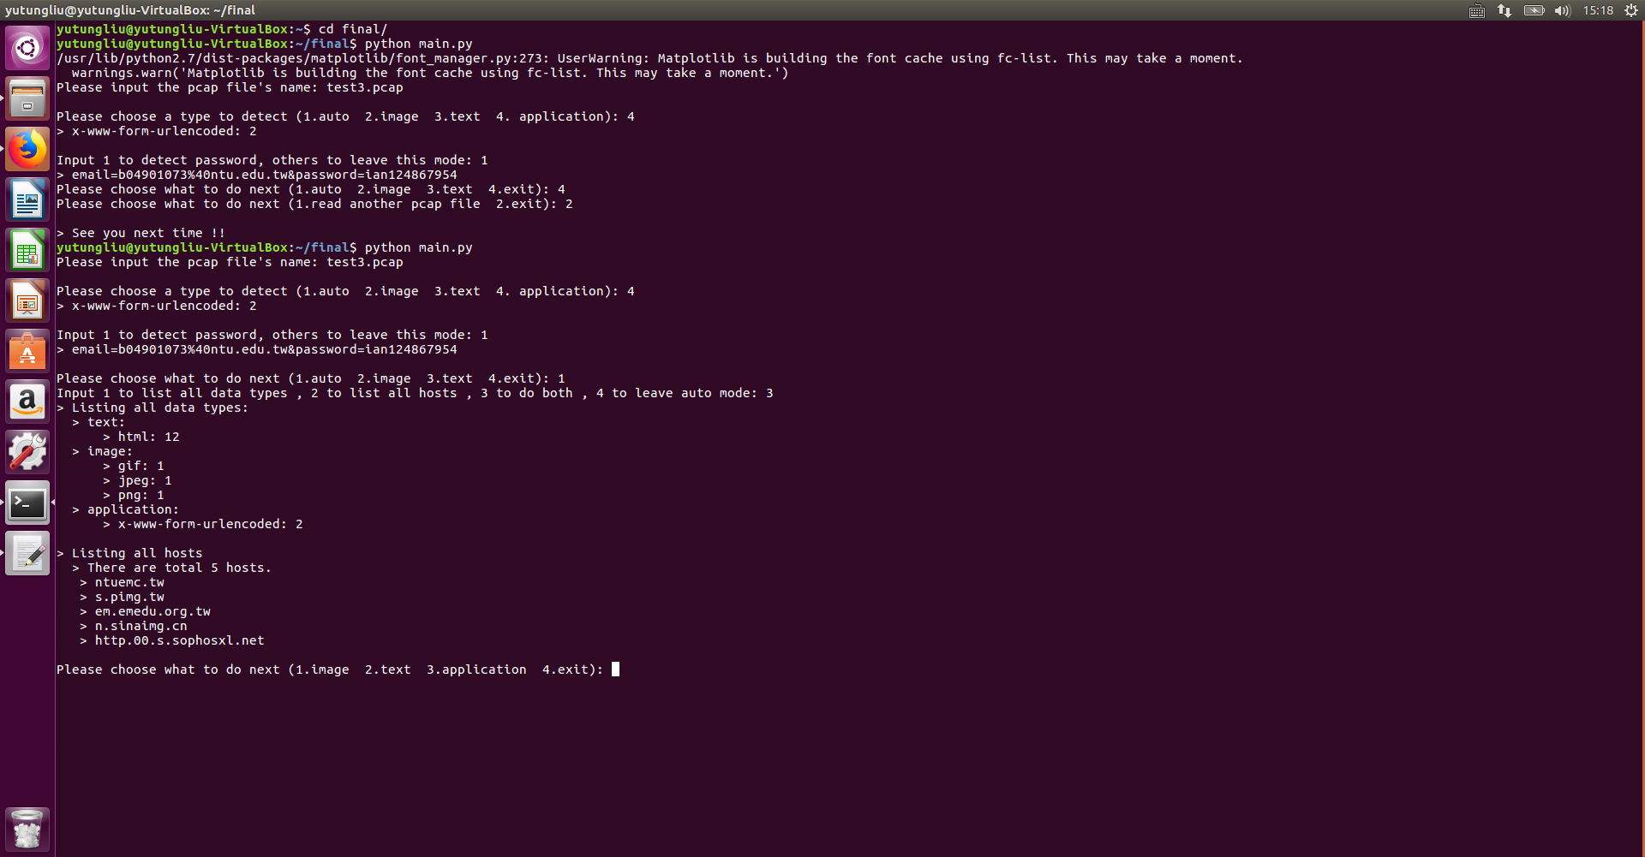
對不同資料做處理
Face detection
Password detection
List all website

Slide 13
參考資料
Scapy:
https://pythonizame.s3.amazonaws.com/media/Book/black-hat-python/file/af0ef90e-83cf-11e5-964d-04015fb6ba01.pdf
Reference code:
https://github.com/AllGloryToTheHypnotoad/Black-Hat-Python/tree/master/BHP-Code

